Slide 1
Parte-A: 9 codificações: de 1 a 9
Ilustrações/codificações artísticas
Art-illustrations/codifications

Slide 2
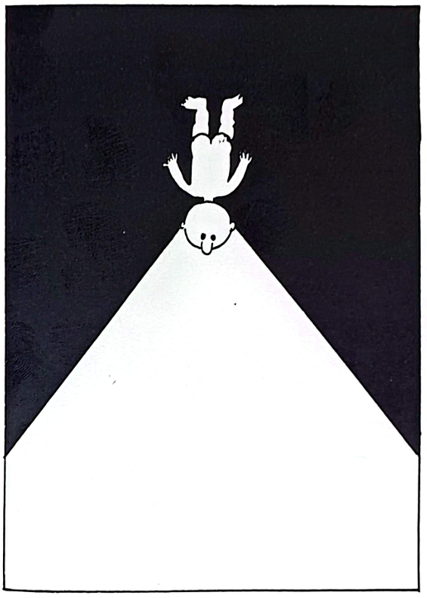
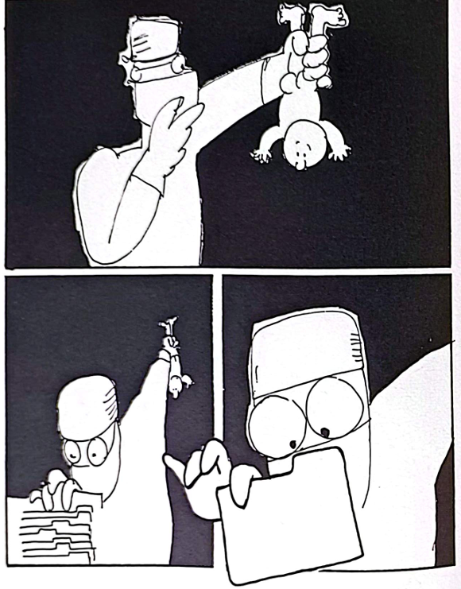
1
2
3
4
Você poderia descrever sua interpretação dessas codificações?
can you describe your interpretation of these codifications ?
Ref: [F81] Frerie, Paulo, Der Lehrer ist Politiker und Künstler: Neue Texte zu befreiender Bildungsarbeit 1280-ISBN: 3499174464 Rowohlt Taschenbuch; 1. Edition: 1. Oktober (1981)

Slide 3
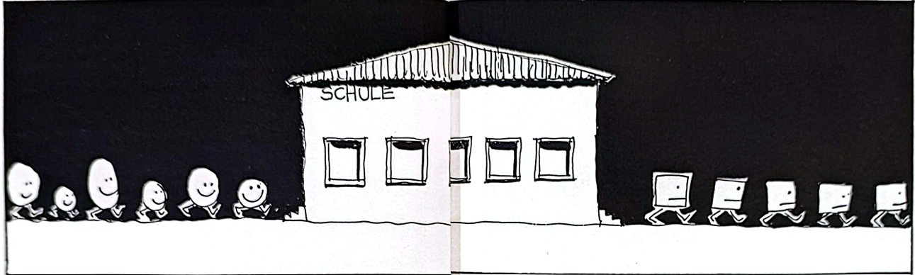
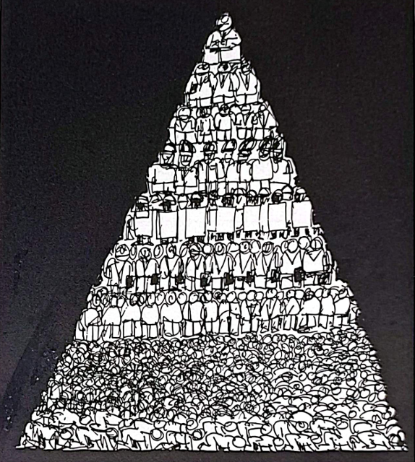
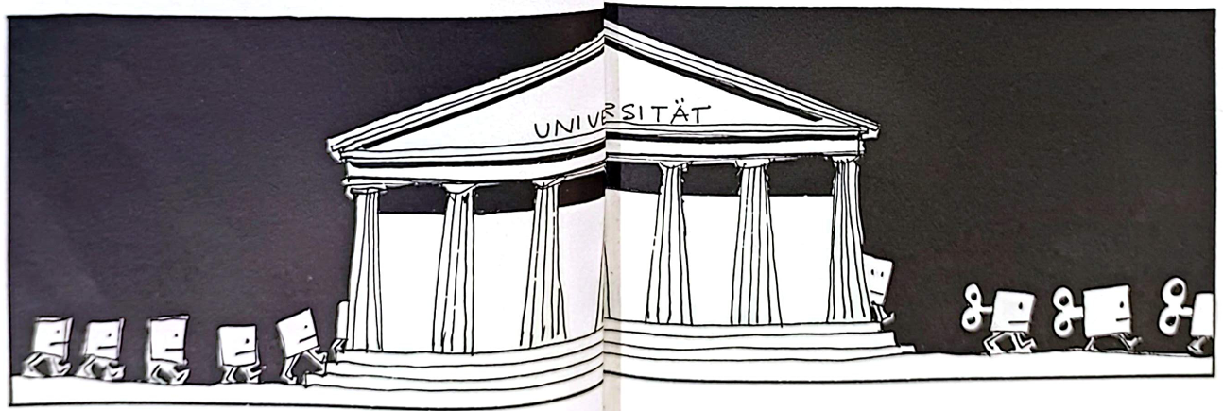
Você poderia descrever sua interpretação dessas codificações?
can you describe your interpretation of these codifications ?
6
school/Escola
5
7
University/Universidade
Ref: [F81] Frerie, Paulo, Der Lehrer ist Politiker und Künstler: Neue Texte zu befreiender Bildungsarbeit 1280-ISBN: 3499174464 Rowohlt Taschenbuch; 1. Edition: 1. Oktober (1981)

Slide 4
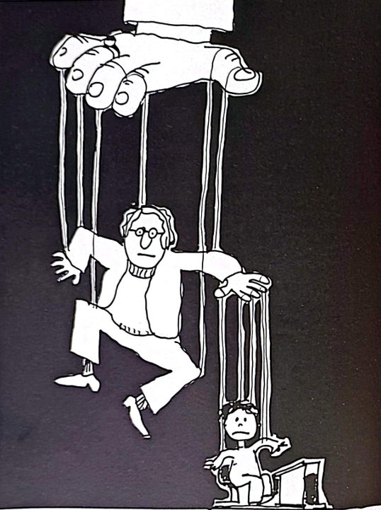
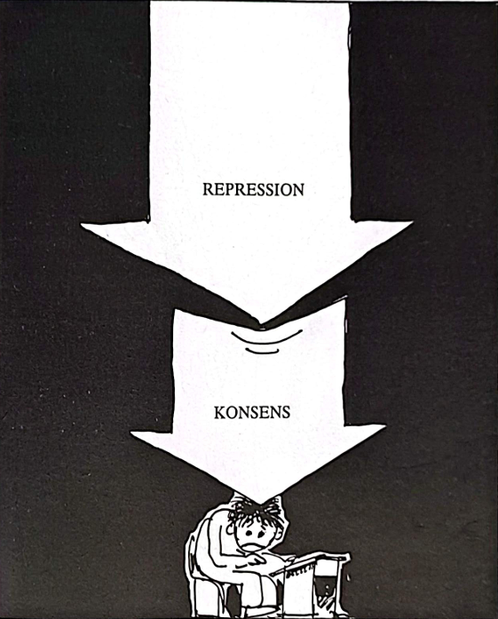
Você poderia descrever sua interpretação dessas codificações?
can you describe your interpretation of these codifications ?
8
9
Repressão
Consenso
Ref: [F81] Frerie, Paulo, Der Lehrer ist Politiker und Künstler: Neue Texte zu befreiender Bildungsarbeit 1280-ISBN: 3499174464 Rowohlt Taschenbuch; 1. Edition: 1. Oktober (1981)

